Slide 1

Stage de deuxième année – Collège Guy Môquet, Saint-Benoît

Slide 2
SOMMAIRES
Installation et intégration au domaine AD de nouveaux postes
Déploiement de 80 anciens postes fixes, installation d'une distribution Linux pour l'éducation (PrimTux) via serveur de déploiement FOG en PXE, en vue d'une donation aux écoles du secteur
Intégrer la carte google maps sur le site du collège via Wordpress
Création de l'interface d'un outil web ayant pour but de faciliter la gestion des épreuves blanches du DNB
Multiples dépannages de postes professeurs

Slide 3

Installation et intégration au domaine AD de nouveaux postes

Slide 4
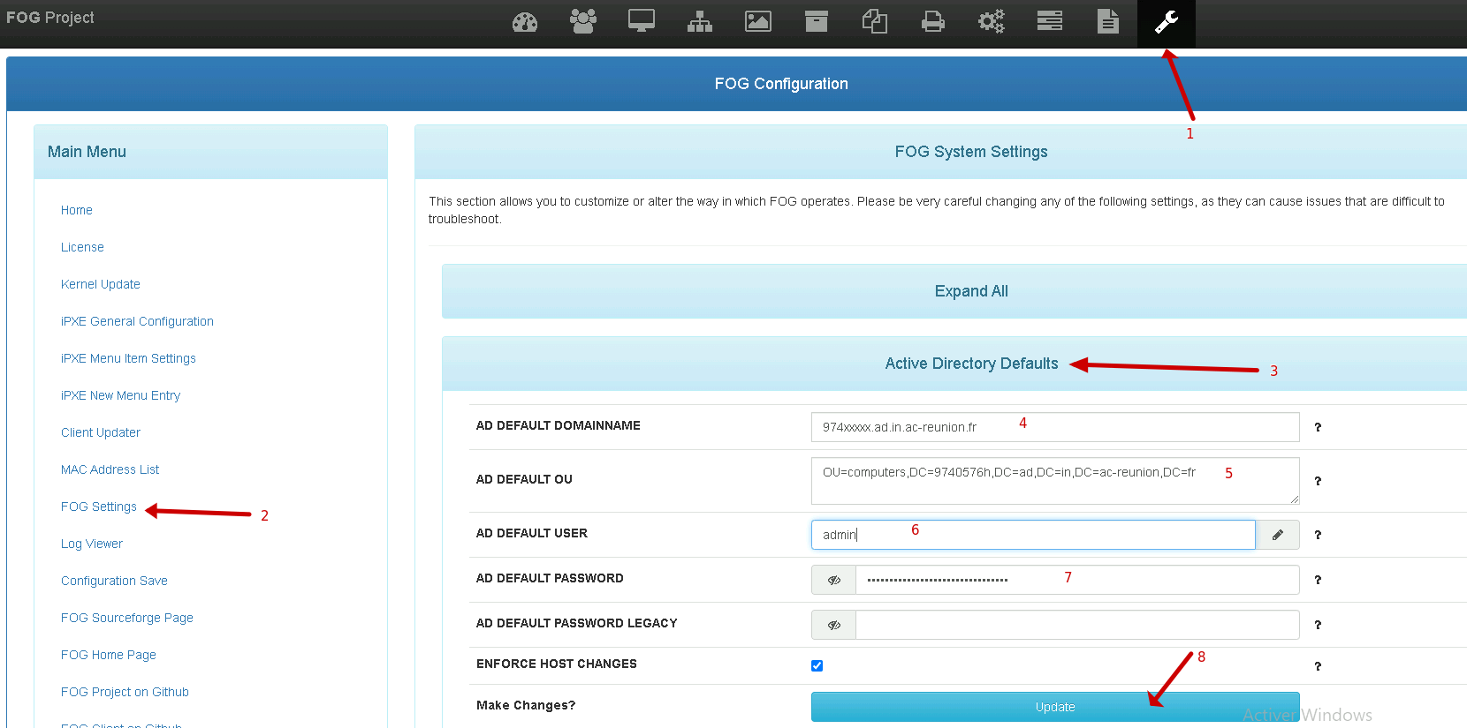
Déploiement et intégration au domaine AD d'un poste pédagogique
A. Configurer la section "Active Directory Defaults" du serveur FOG
Se connecter sur l'interface WEB du serveur FOG. Dans un navigateur saisir l'adresse : http://172.XX.XX.20/fog Saisir le Username (fog) et le Password
Vous allez déployer votre master WIN10 sur les postes de l'établissement, et intégrer automatiquement le poste au domaine Active Directory; à l'aide d'un serveur FOG.
Pré-requis :
Serveur de Domaine Active Directory : SETH
Scribe en serveur membre AD : Version 2.7.2 (pour l'authentification, pas dispensable pour l'intégration)
Serveur FOG (Eole base 2.8)
Master WIN 10 créé (voir documentation : (Master win10 en EPLE)
1. Cliquer su FOG Configuration, 2. Cliquer sur FOG Setings, 3.Cliquer sur Active Directory Defaults
4. Saisir le nom complet du domaine Active directory : rne.ad.in.ac-reunion.fr (remplacer rne par votre rne)

Slide 5
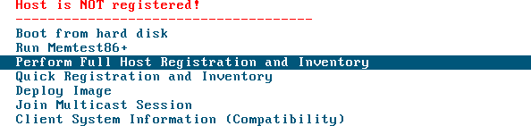
Saisir les unités organisationnelles : "OU=computers,DC=rne,DC=ad,DC=in,DC=ac-reunion,DC=fr (remplacer rne par votre rne)
Saisir : "fog.install"
Saisir le mot de passe du compte fog.install du scribe
Cliquer sur Update pour Valider.
B. Déploiement de votre Master WIN10 sur un poste.
Démarrer le poste en pxe. Choisir le menu
"Perform Full Host Registration and Inventory"
Enter hostname for this computer : Saisir le nom de l'ordinateur
Enter the image ID to associate with computer (? for listing) : ?
Reporter l'ID correspondant à votre image à déployer
Would you like to associate this host with groups? N
Would you like associate this host with snapins? N
Would you like to associate a product key to this host? N
Would you like this host to join a domain.. ? Y
Enter the primary user ... : N
Enter the other tag #1 ... : N
Enter the other tag #2 ... : N
Would you like to deploy image to this computer now? Y

Slide 6
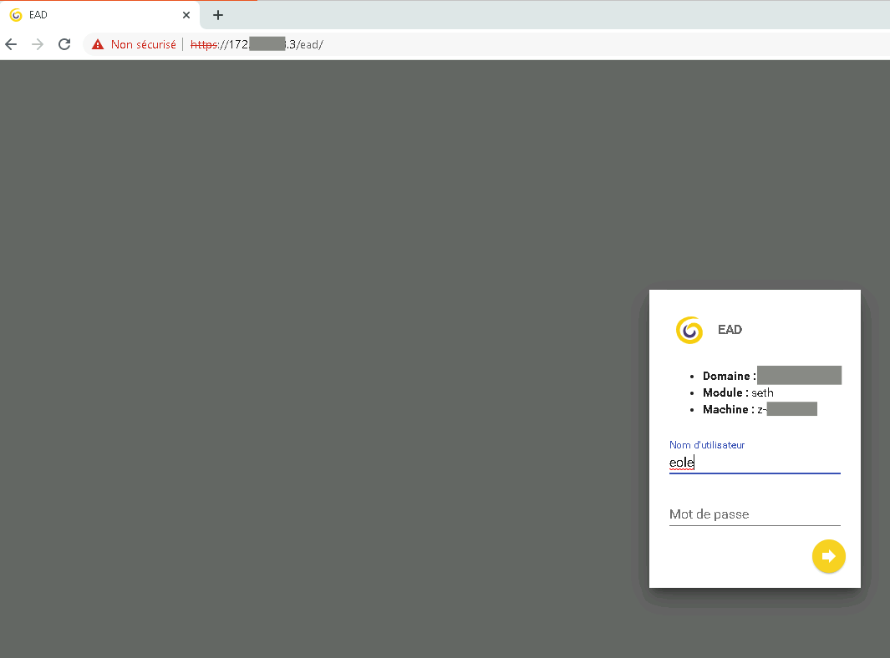
C. Acceptation des clés sous Seth
Une fois la station intégrée au domaine, l'installation du client (Salt Minion) s'effectuera de façon automatisée par le GPO eole_script. Une fois le client EOLE installé, il faut que sa clé soit acceptée sur le serveur SETH afin qu'il soit pleinement fonctionnel.
Il est possible d'accepter et de gérer les clés des clients EOLE au travers de l'interface d'administration EAD3. Dans un navigateur saisir l'adresse : https://172.XX.XX.3/ead
Nom d'utilisateur : eole , Mot de passe : mot de passe du compte eole

Slide 7
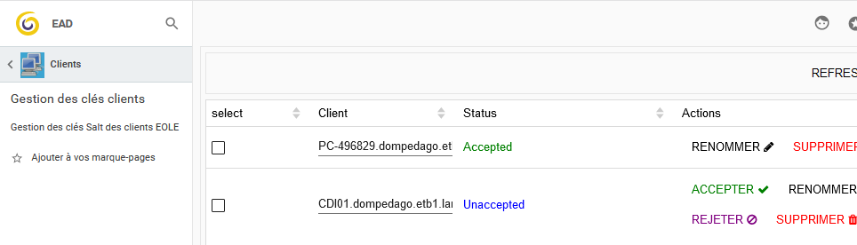
L'action Gestion des clés clients est disponible dans la catégorie Clients.
Accepter la clé du poste qui vient d'être déployé.
Votre poste est intégré au domaine AD et pleinement fonctionnel.
L'intégration des postes Windows peut être effectué par le client eole. voir documentation EOLE .
Révision #18
Créé 26 février 2022 23:26:38 par Amily Didier
Mis à jour 17 septembre 2024 13:21:33 par Amily Didier

Slide 8

Déploiement de 80 anciens postes fixes, installation d'une distribution Linux pour l'éducation (PrimTux) via serveur de déploiement FOG en PXE, en vue d'une donation aux écoles du secteur

Slide 9
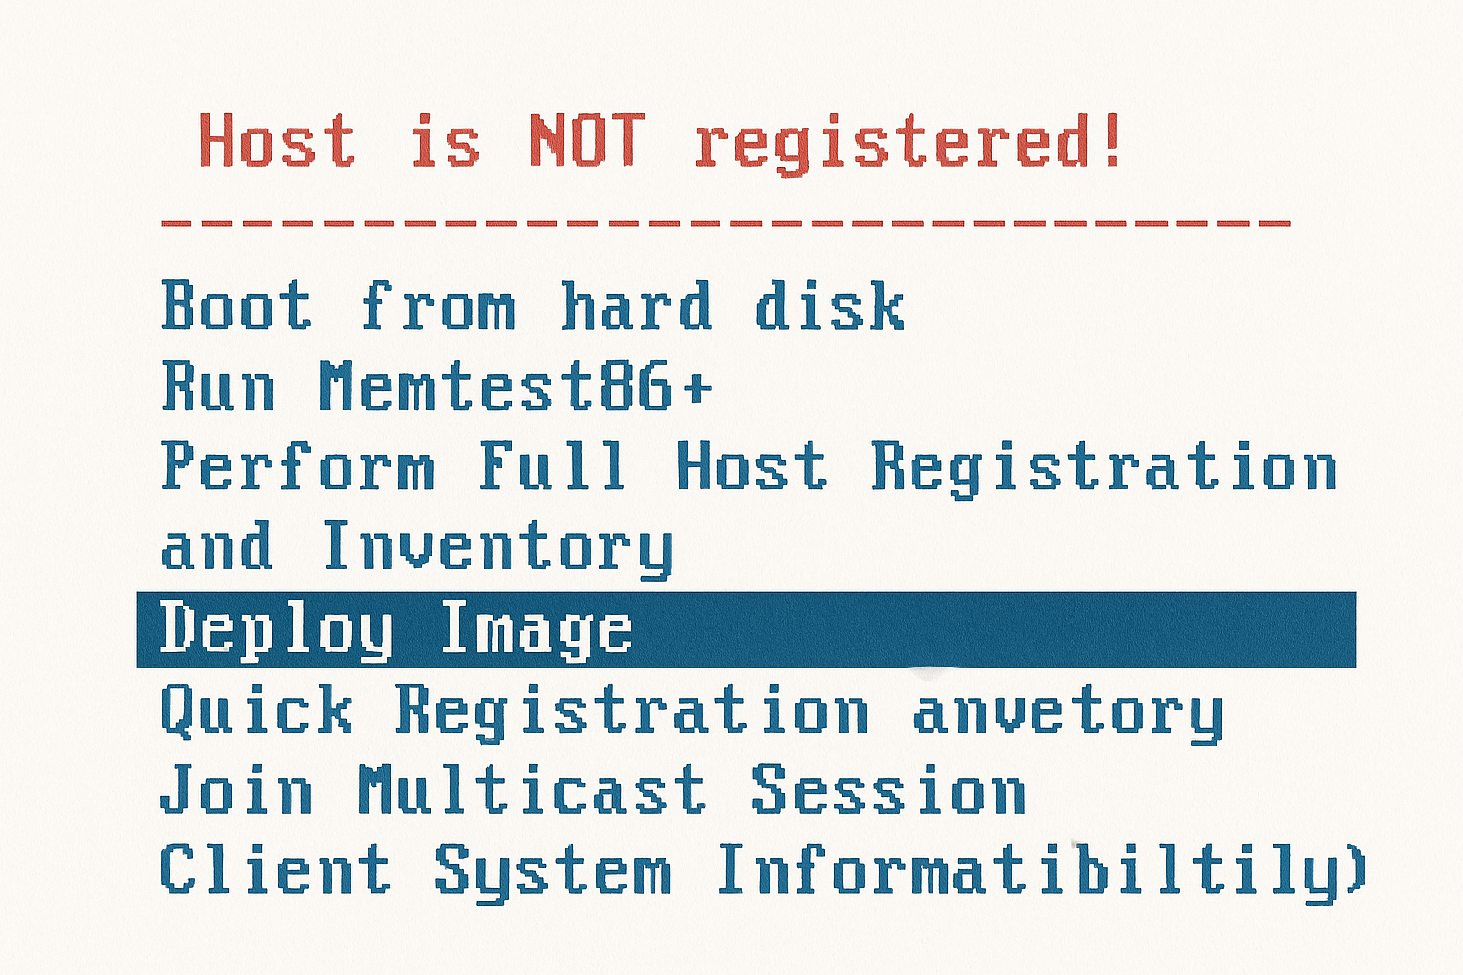
Déploiement de votre image linux d’une distribution faite pour l’éducation (prim tux) sur les 80 anciens postes. Démarrer le poste en pxe. Choisir le menu : « DEPLOY IMAGE"
Enter hostname for this computer : Saisir le nom de l'ordinateur
Enter the image ID to associate with computer (? for listing) : ?
Reporter l'ID correspondant à votre image à déployer
Would you like to associate this host with groups? N
Would you like associate this host with snapins? N
Would you like to associate a product key to this host? N
Would you like this host to join a domain.. ? Y
Enter the primary user ... : N
Enter the other tag #1 ... : N
Enter the other tag #2 ... : N
Would you like to deploy image to this computer now? Y

Slide 10
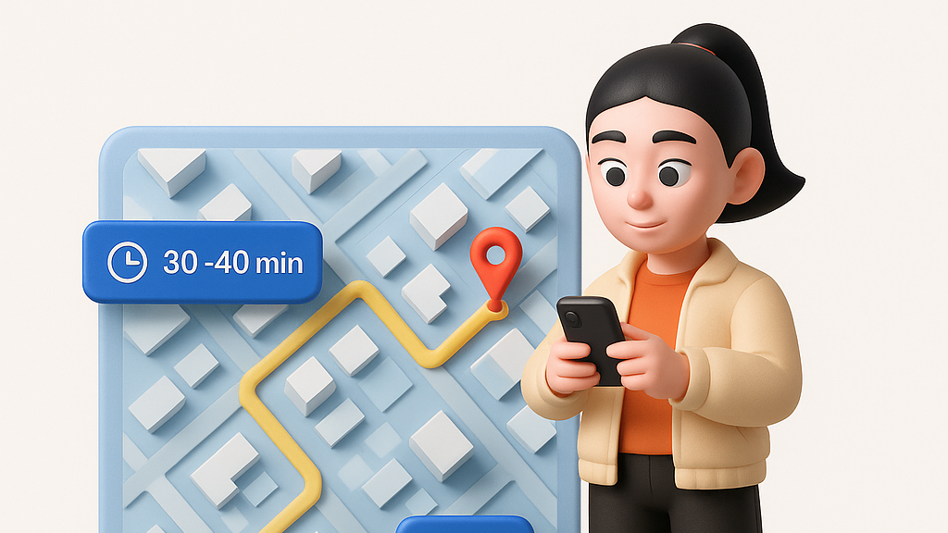
Intégrer une carte google maps sur le site du collège via Wordpress

Slide 11
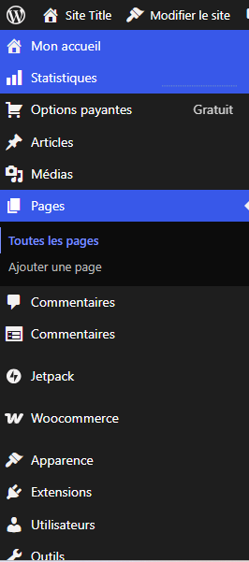
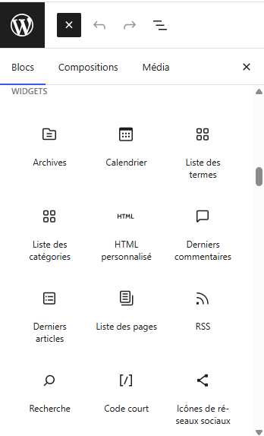
Aller sur le site Wordpress
2
Choisir Blocs
1
Cliquer sur Pages
3
Cliquer HTML

Slide 12
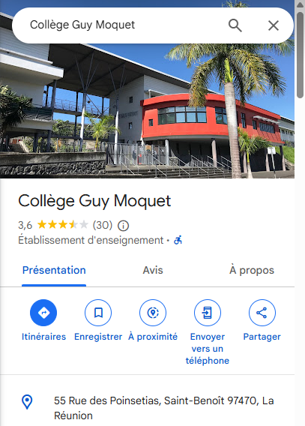
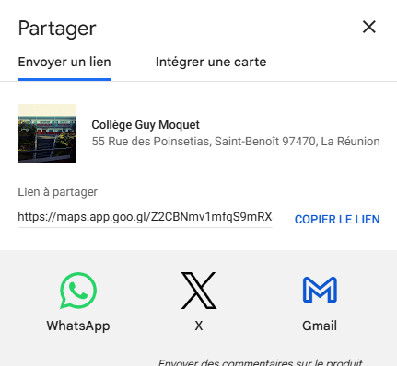
Aller sur google maps pour taper son adresse
4
Taper son adresse
6
Cliquer Intégrer une carte
5
Cliquer Partager

Slide 13
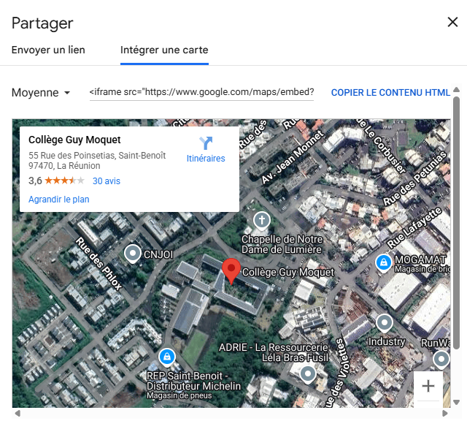
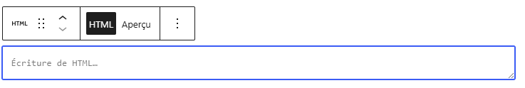
On copie le lien de son adresse après on retourne sur wordpress
7
8
Cliquer copier le contenu HTML
Avant

Slide 14
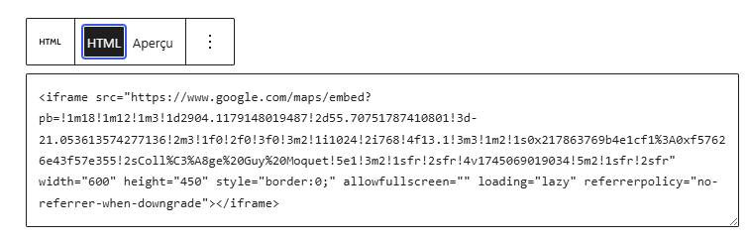
On colle son adresse sur la rubrique
11
9
Cliquer aperçu
Coller le contenue HTML
10
Après avoir coller le contenue HTML

Slide 15
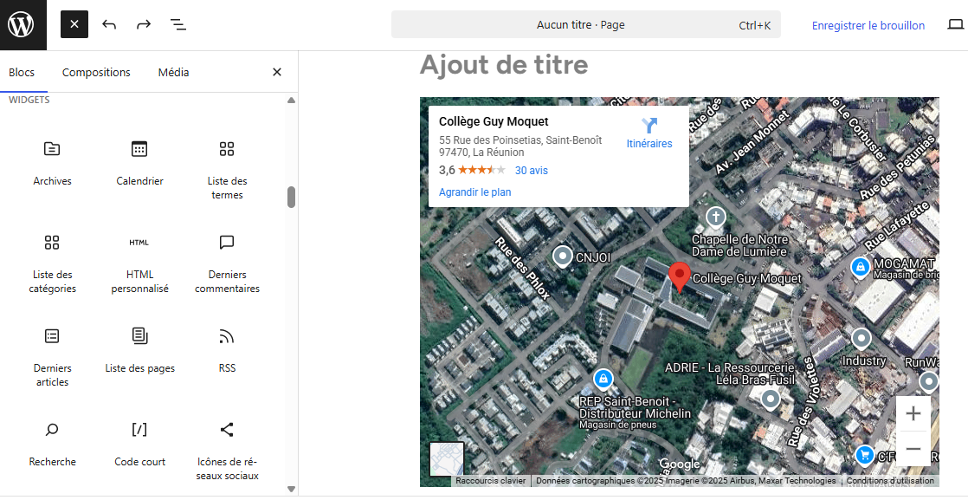
Fin des étapes
13
Cliquer enregistrer
12
Après avoir cliquer sur aperçu

Slide 16

Création de l'interface d'un outil web ayant pour but de faciliter la gestion des épreuves blanches du DNB :

Slide 17
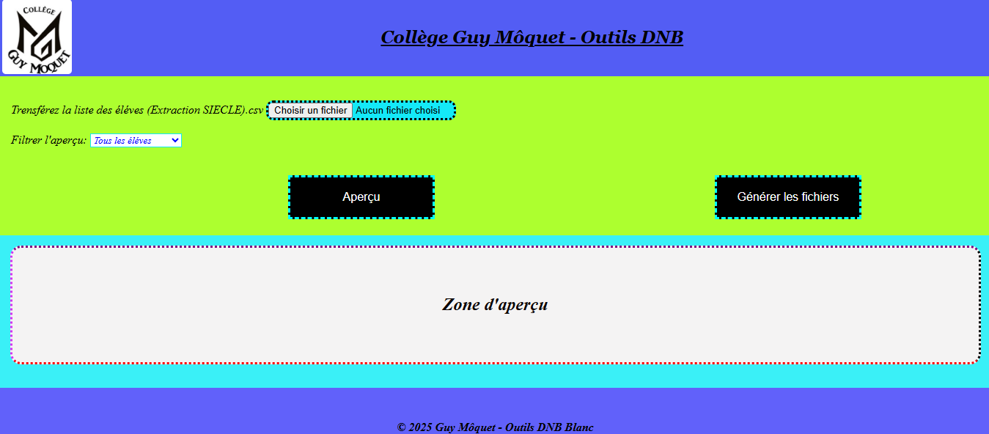
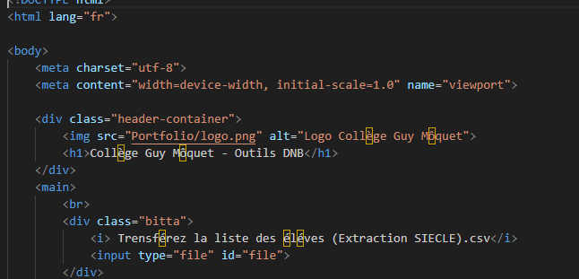
Création d’une interface d’un Outil DNB Blanc

Slide 18

Multiples dépannages des postes professeurs

Slide 19

FIN

